Slide 1
Волонтерский отряд «Счастье на ладони»
Отчёт за 2020 – 2021 год

Slide 2
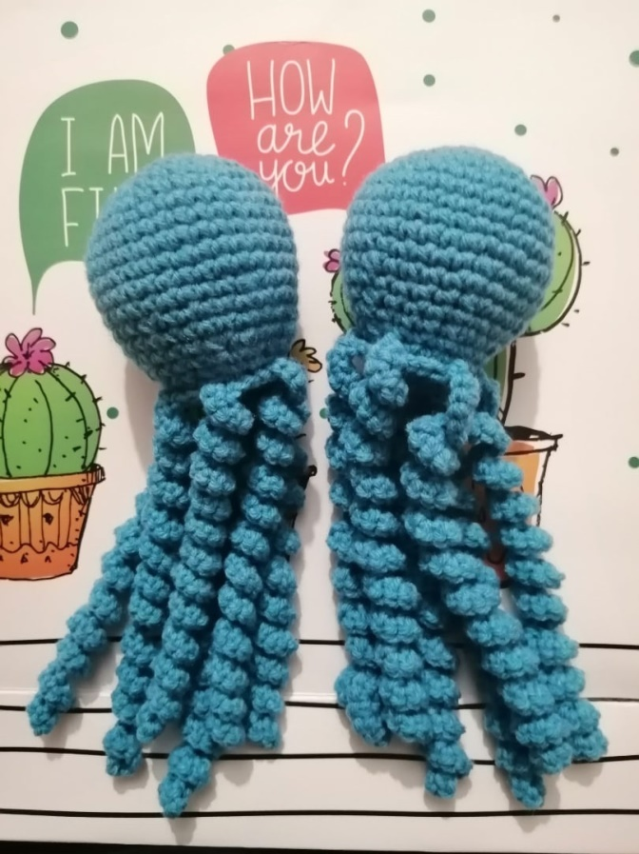
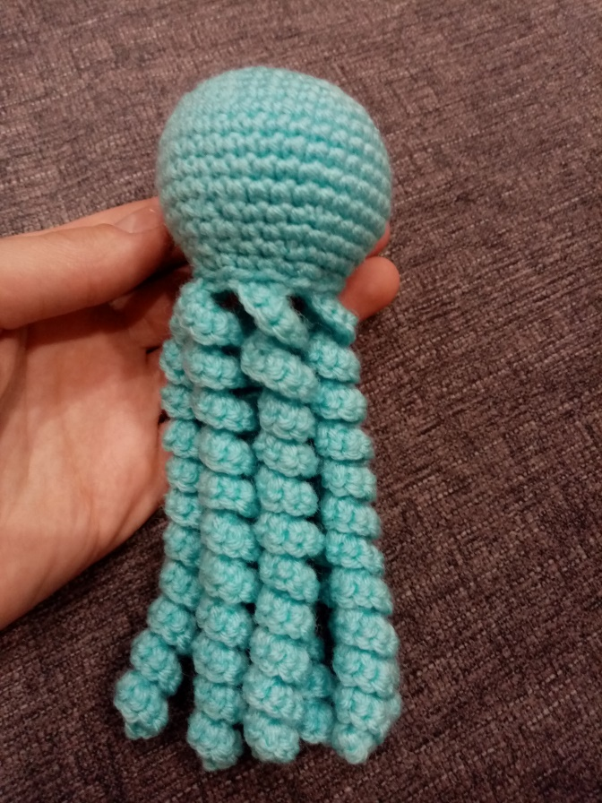
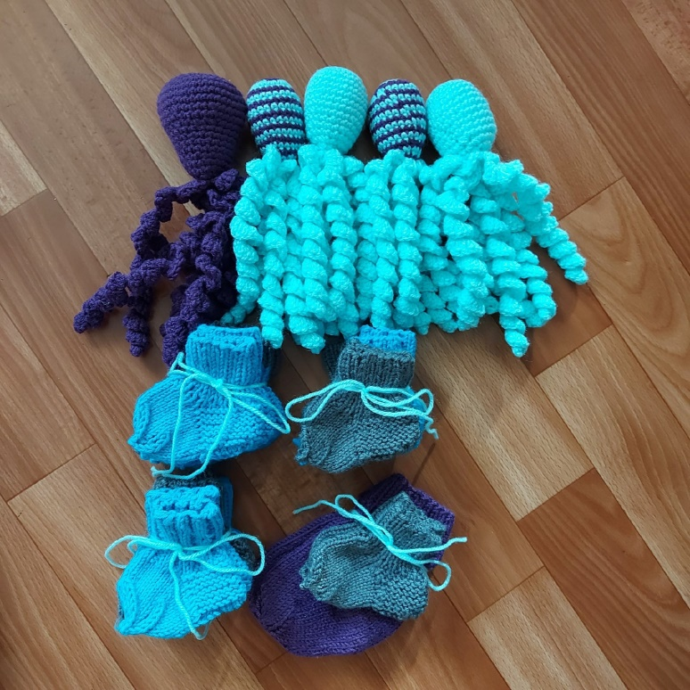
Вязание терапевтической игрушки «Осьминожки»

Slide 3
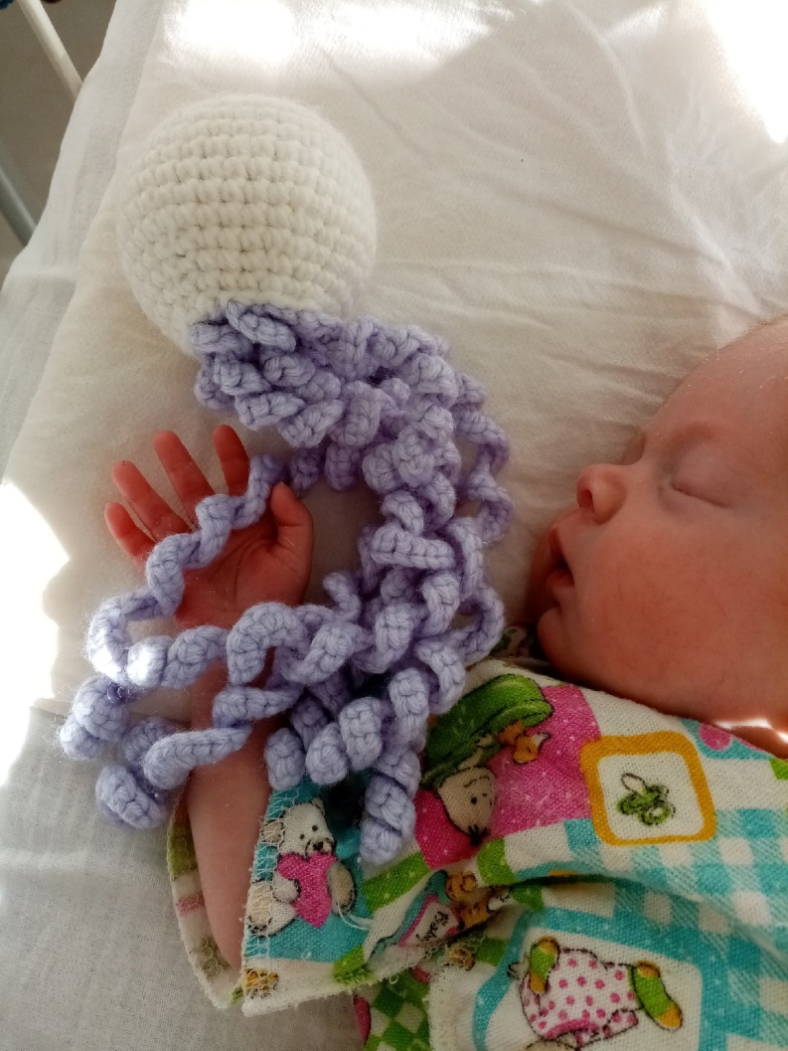
Осьминожки для недоношенных детей

Slide 4
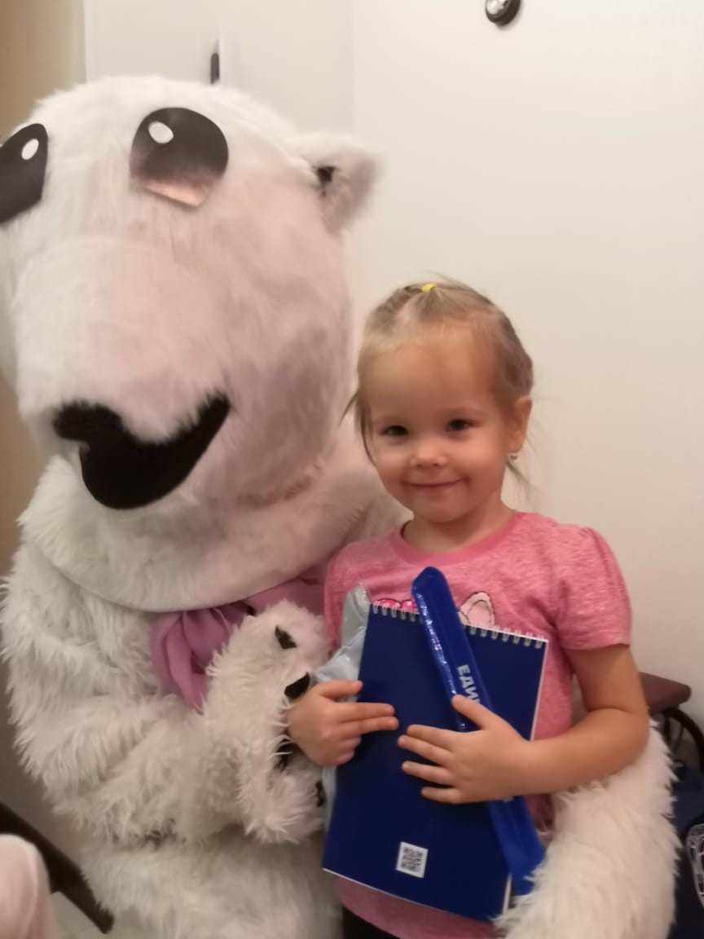
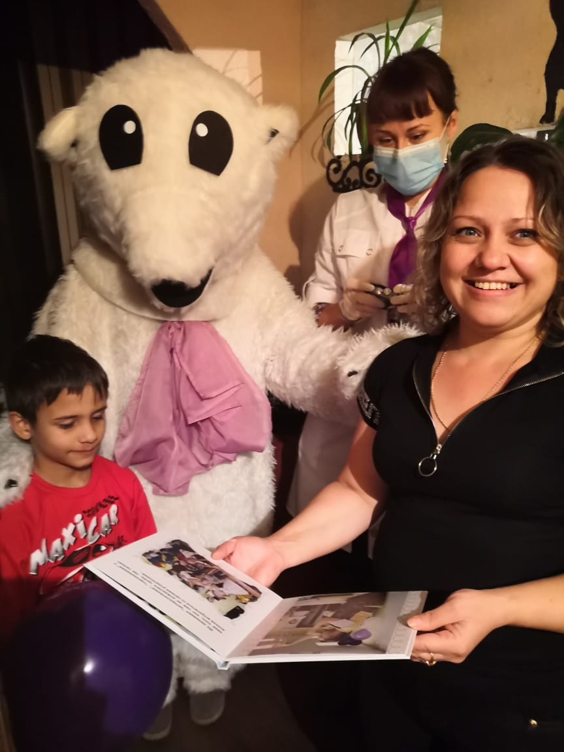
Международный день недоношенного ребенка

Slide 5
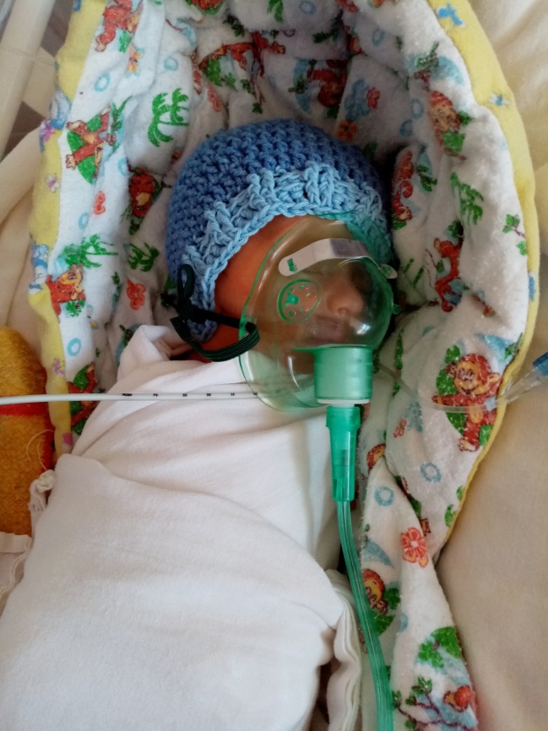
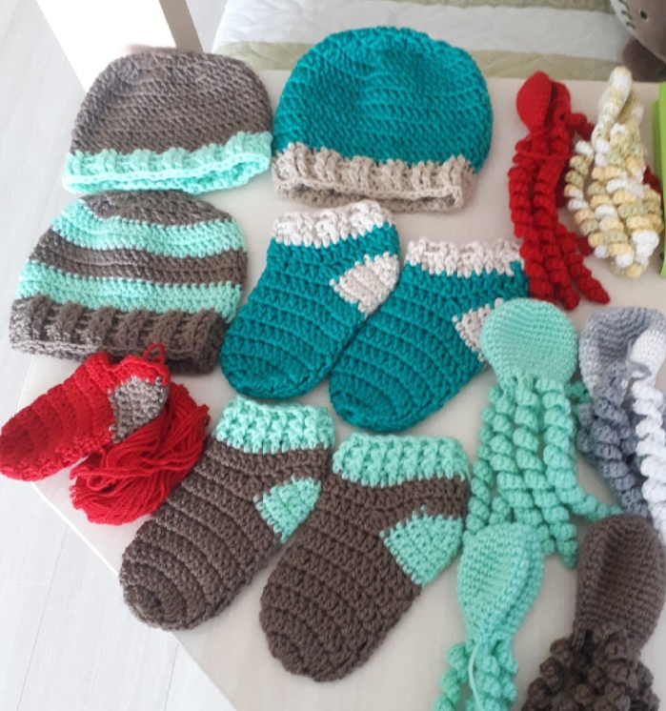
Благотворительное рукоделие в действии

Slide 6
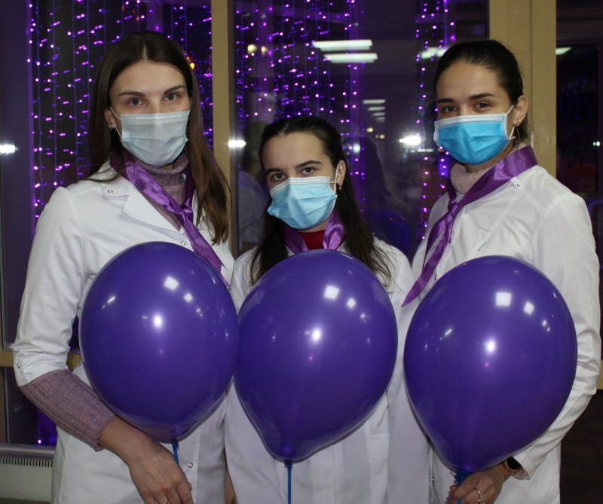
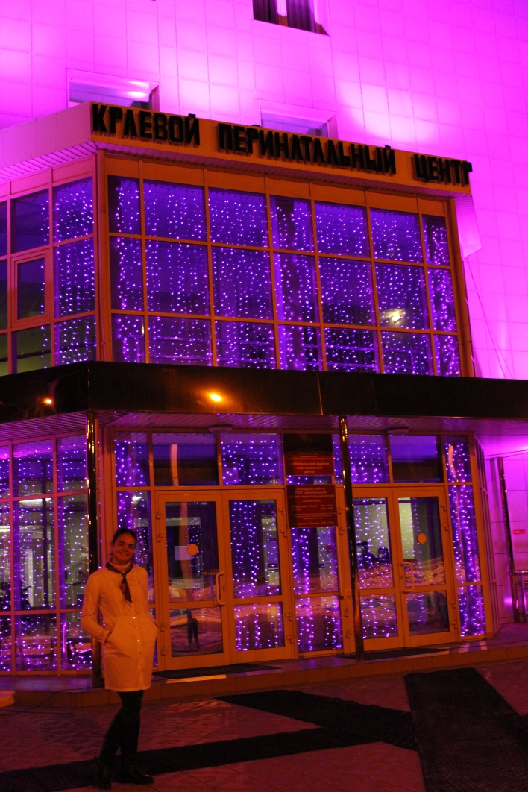
Акция «Мне не фиолетово»
17 ноября 2020 год

Slide 7
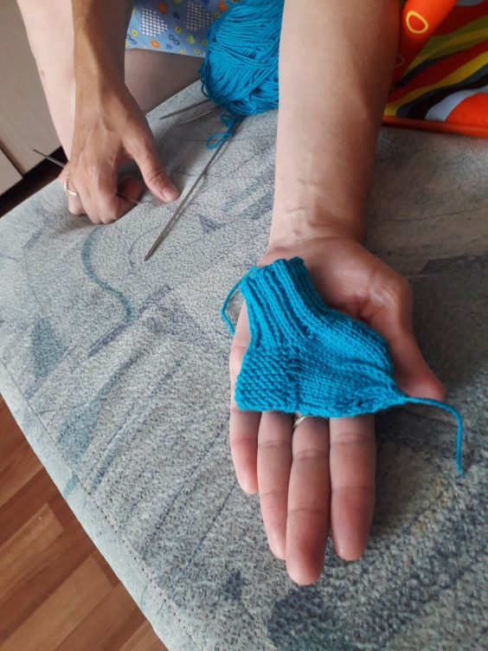
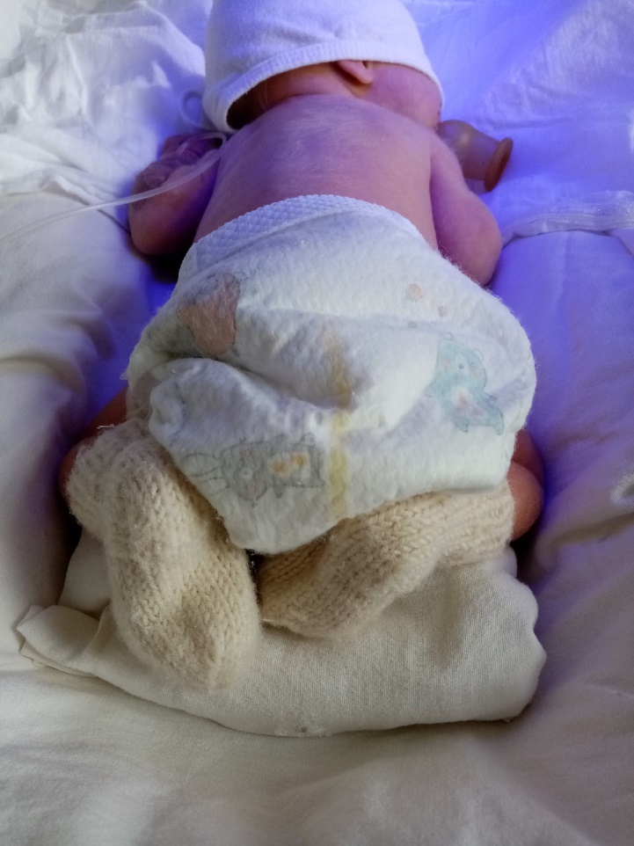
Рождественский марафон

